Slide 1
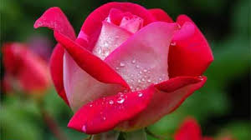
মাল্টিমিডিয়া শ্রেণিতে স্বাগতম

Slide 2
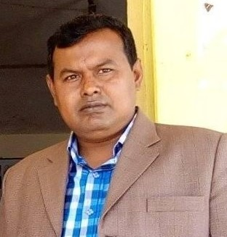
পরিচিতি
মোঃ আলী হোসেন
সহকারী শিক্ষক
মাধবপাড়া সরকারি প্রাথমিক বিদ্যালয়
কালীগঞ্জ, লালমনিরহাট ।
Email: alihosenict2@gmail.com
শ্রেণি: চতুর্থ
বিষয়ঃ বাংলা
পাঠের শিরোনামঃ মুক্তির ছড়া
পাঠ্যাংশঃ (আমার বাংলা...শোনাই ছড়া।)
সময়: ৫0 মিনিট
তারিখঃ ০6/০8/২০১৯ খ্রি:

Slide 3
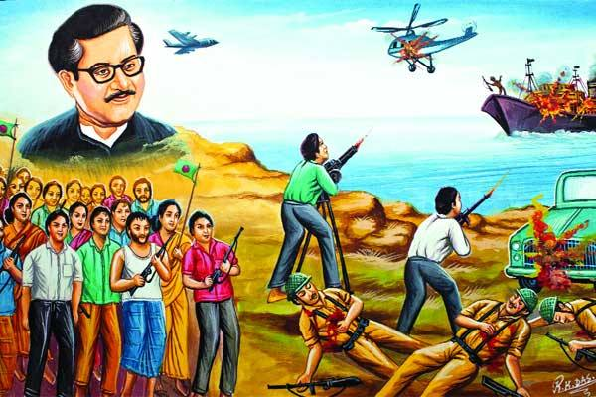
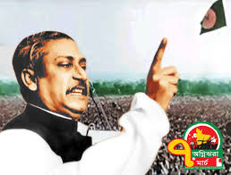
নিচের ছবি দুটিতে কী দেখছ?
আজ আমরা “বাংলার খোকা”কে নিয়ে খুব সুন্দর একটি কবিতা পড়ব:
ছবিতে চশমা পড়া এবং ভাষণ দেওয়ার মহৎ মানুষটি কে?
তাঁর সম্পর্কে আমরা কোন গল্পে পড়েছি?
তাঁকে আমরা কী নামে ডাকি?
তাঁর সম্পর্কে কে বলতে পারবে?

Slide 4
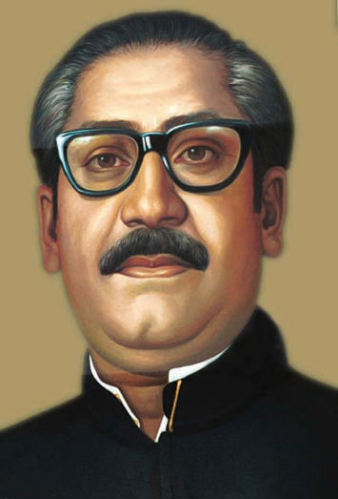
আমাদের আজকের পাঠ
মুক্তির ছড়া

Slide 5
শিখনফল
এই পাঠ শেষে শিক্ষার্থীরা---
শোনাঃ ২.১.৩ কবিতা শুনে মূল বিষয় বলতে পারবে;
বলাঃ ২.১.২ পাঠ্য কবিতা সঠিক ছন্দে আবৃত্তি করতে পারবে;
পড়াঃ২.১.২ ছন্দ ঠিক রেখে প্রমিত উচ্চারণে ও স্বাভাবিক গতিতে কবিতা পড়তে পারবে।

Slide 6
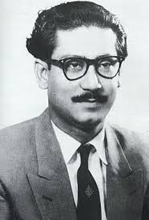
বাংলার খোকা
গোপালগঞ্জ জেলার টুঙ্গিপাড়া গ্রামে।
বাবার নাম শেখ লুৎফর রহমান।
মায়ের নাম সায়েরা খাতুন।
বঙ্গবন্ধুর ডাক নাম খোকা।
জন্ম ১৯২০ সালের ১৭ ই মার্চ।
আমাদের জাতির পিতা

Slide 7
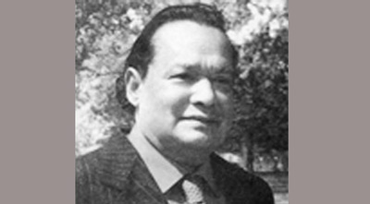
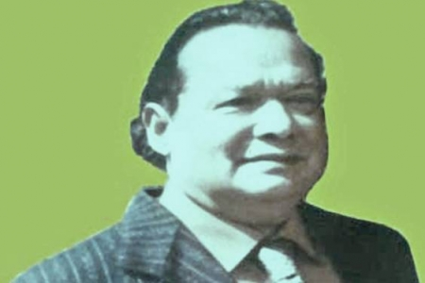
মুক্তির ছড়া
১৯২৪ খ্রিঃ ২৩ শে মে ব্রাহ্মণবাড়িয়া, চাউড়ায় জন্মগ্রহণ করেন।
তিনি ১৯৯৩খ্রিঃ ৪ঠা ফেব্রুয়ারি মৃত্যুবরণ করেন।
তিনি বাংলাদেশের একজন বিশিষ্ট কবি।
তিনি বাংলা একাডেমি পুরস্কার, একুশে পদক, ইউনেস্কো পুরস্কার পান।
সানাউল হক
ঢাকা বিশ্ববিদ্যালয় থেকে তিনি এমএ সম্পন্ন করেন।
প্রকৃত নাম আল মামুন সানাউল হক
তাঁর উল্লেখযোগ্য কাব্যগ্রন্থ হল-’পদ্মিনী শঙ্খিনী’, “প্রবাসে যখন’ ইত্যাদি ।
ঢাকা বিশ্ববিদ্যালয়ে অধ্যাপনা দিয়ে তাঁর কর্মজীবন শুরু হয়। পরে তিনি সরকারি চাকরিতে যোগ দেন।

Slide 8
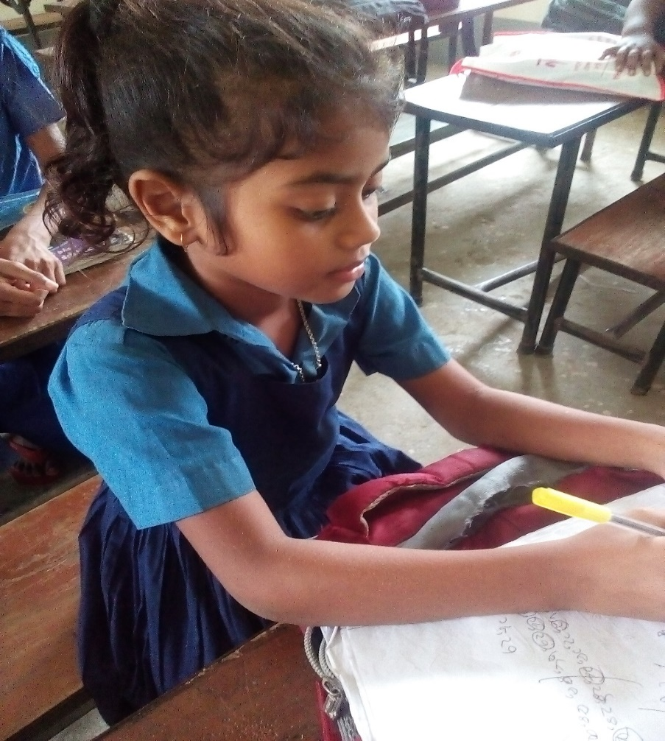
একক কাজ
তোমরা প্রত্যেকে আজকের কবিতা ও কবির নাম বল।

Slide 9
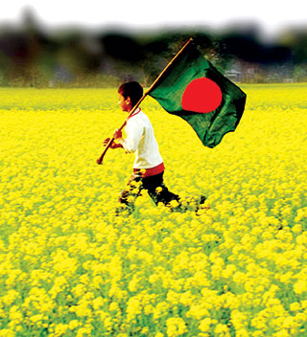
ছবি দুইটিতে কী দেখছ?
আমার বাংলা তোমার বাংলা
সোনার বাংলাদেশ-

Slide 10
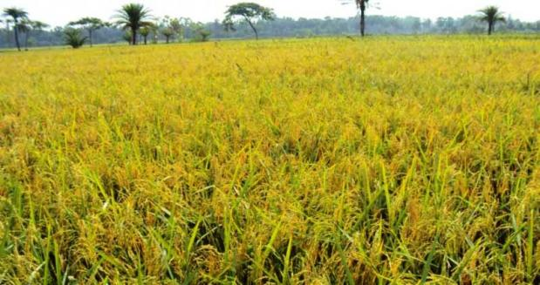
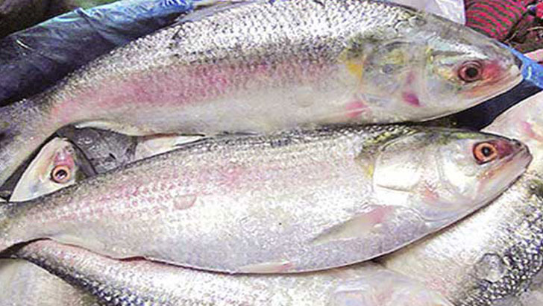
নিচের ছবিতে কী কী দেখা যাচ্ছে বলতো?
সবুজ সোনালি ফিরোজা রুপালি

Slide 11
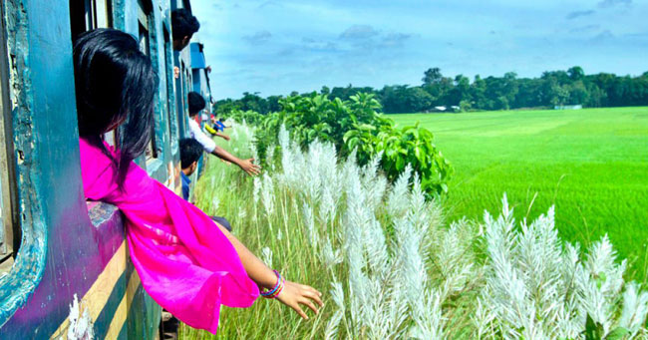
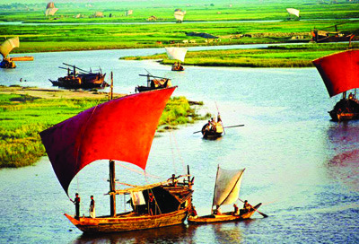
ছবির দৃশ্যগুলো কোন দেশের?
রূপের নেই তো শেষ।

Slide 12
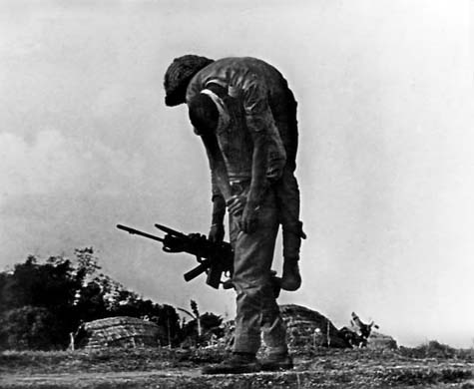
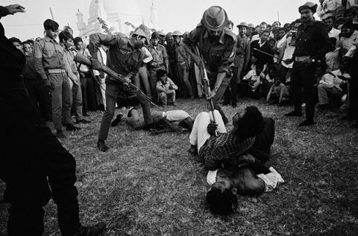
ছবিতে কী দেখছ?
আমি তো মরেছি যতবার যায় মরা

Slide 13
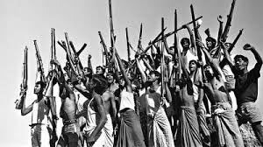
ছবিগুলো কোন সময়কার।
নবীন যাত্রী তোমাকে শোনাই ছড়া।

Slide 14
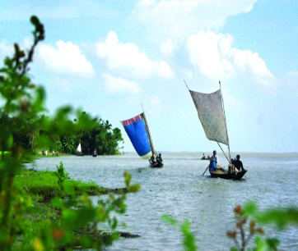
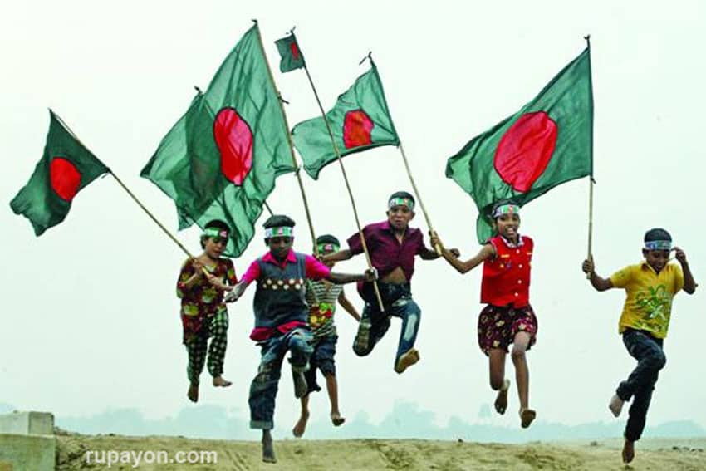
নতুন শব্দ পাঠ থেকে খুঁজে বের করি। অর্থ বলি ও বাক্যে ব্যবহার করি।
সোনার বাংলাদেশ
প্রিয় মাতৃভূমি
(আমরা সোনার বাংলাদেশকে আরও সমৃদ্ধ করব।)
সবুজ সোনালি ফিরোজা রুপালি
বাংলার প্রকৃতি বিচিত্র ও সুন্দর
(সবুজ সোনালি ফিরোজা রুপালি আমাদের এই বাংলাদেশ।)
নবীন যাত্রী
যারা নতুন যুগের শিশু
(আমরা নবীন যাত্রী, আমাদের সামনে অনেক স্বপ্ন।)

Slide 15
পাঠ্য বইয়ের সাথে সংযোগ
তোমরা পাঠ্য বইয়ের ১৯ নং পৃষ্ঠা খোল।
আজ আমরা কবিতাটির প্রথম ৬ লাইন পড়ব এবং আবৃত্তি করা শিখব।

Slide 16
সবাই মনোযোগ দিয়ে শোন
মুক্তির ছড়া
সানাউল হক
আমার বাংলা তোমার বাংলা
সোনার বাংলাদেশ-
সবুজ সোনালি ফিরোজা রুপালি
রূপের নেই তো শেষ।
আমি তো মরেছি যতবার যায় মরা,
নবীন যাত্রী তোমাকে শোনাই ছড়া।

Slide 17
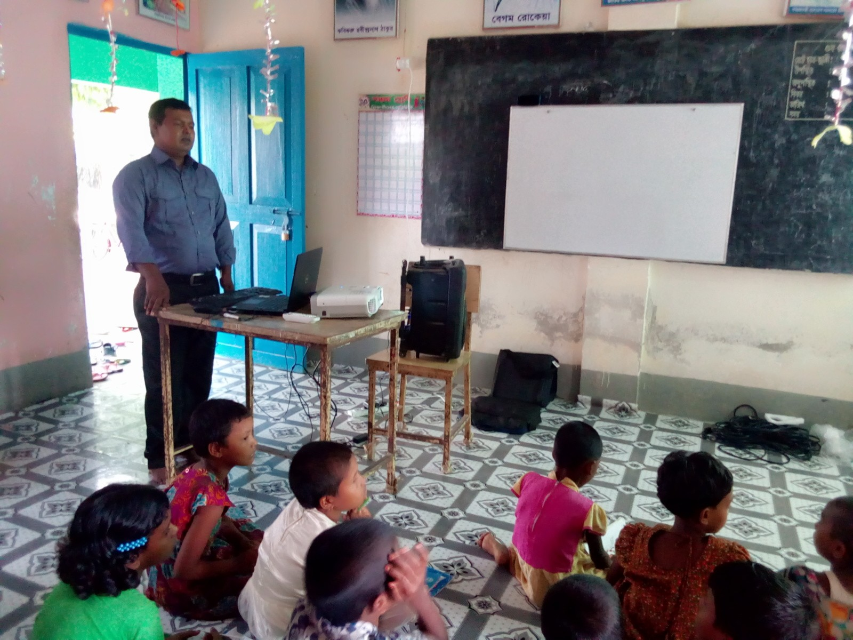
শিক্ষকের সাথে শিক্ষার্থীদের সমস্বরে পাঠ

Slide 18
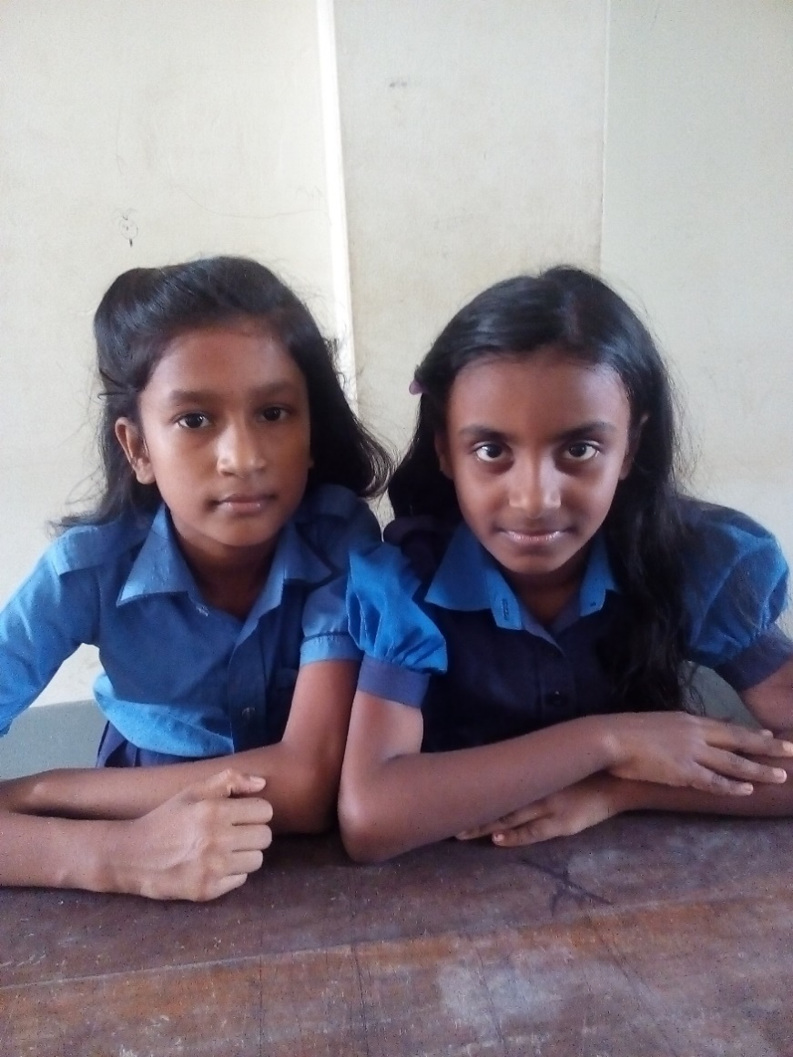
কবিতাংশটুকু সাজিয়ে আবৃত্তি কর।
জোড়ায় কাজ
সোনার বাংলাদেশ-
আমার বাংলা তোমার বাংলা
সবুজ সোনালি ফিরোজা রুপালি
আমি তো মরেছি যতবার যায় মরা,
নবীন যাত্রী তোমাকে শোনাই ছড়া।
রূপের নেই তো শেষ।

Slide 19
কবিতাটি সাজিয়ে লেখি।
সোনার বাংলাদেশ-
সোনার বাংলাদেশ-
আমার বাংলা তোমার বাংলা
আমার বাংলা তোমার বাংলা
সবুজ সোনালি ফিরোজা রুপালি
সবুজ সোনালি ফিরোজা রুপালি
নবীন যাত্রী তোমাকে শোনাই ছড়া।
নবীন যাত্রী তোমাকে শোনাই ছড়া।
আমি তো মরেছি যতবার যায় মরা,
আমি তো মরেছি যতবার যায় মরা,
রূপের নেই তো শেষ।
রূপের নেই তো শেষ।

Slide 20
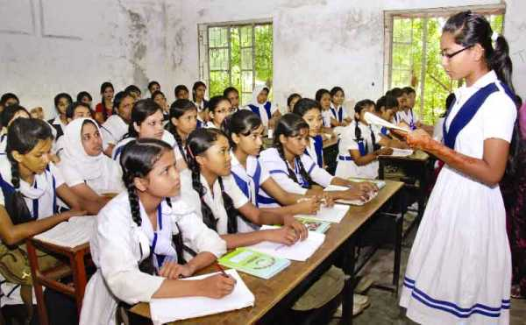
দলগত কাজ
কবিতার বিষয়বস্তু বর্ণনা কর।

Slide 21
শব্দগুলো থেকে সঠিক শব্দ নিয়ে খালি জায়গায় বসিয়ে বাক্য তৈরি কর।
মূল্যায়ন
শেষ
শেষ
যাত্রী
সোনালি
যাত্রী
ছড়া
সোনালি
ছড়া
ক. সবুজ .............. ফিরোজা রুপালি রূপের নেই তো ............।
খ. নবীন ............... তোমাকে শোনাই .............।
আজ যে কবিতা পড়লাম সে কবিতার নাম কী?
কবিতাটি কাকে নিয়ে লেখা?
কবিতাটির বিষয়বস্তু কী?

Slide 22
বাড়ির কাজ
কবিতাটির ৬ লাইন বাড়ি থেকে পড়ে আসবে।

Slide 23
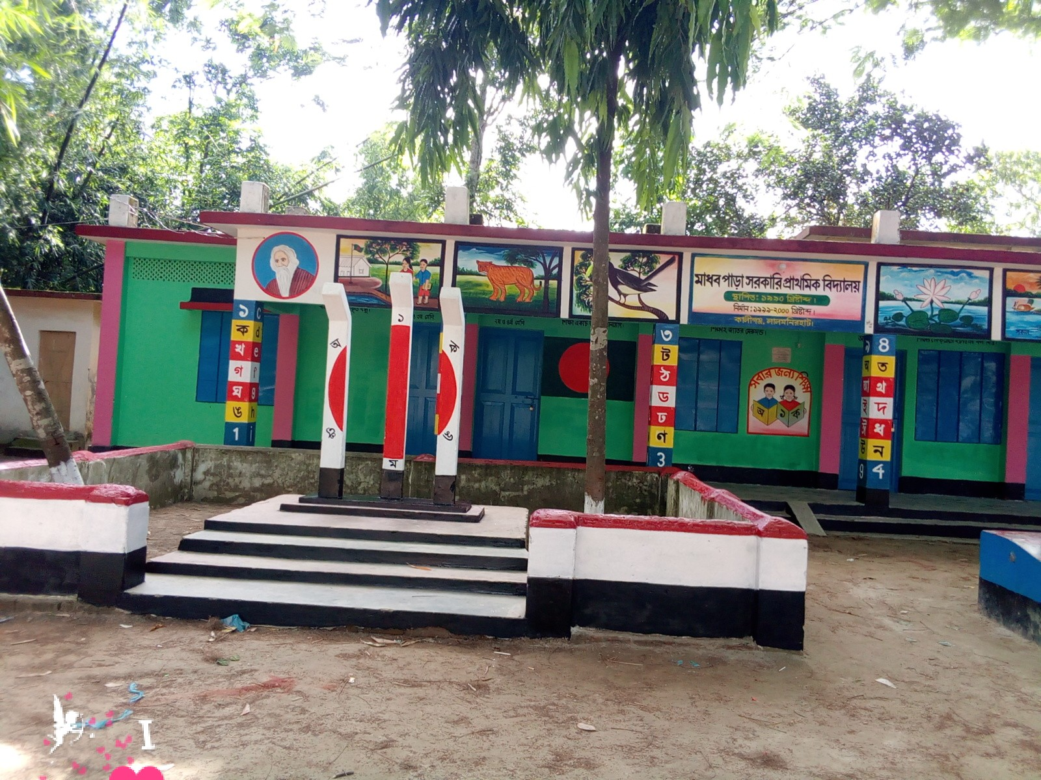
ধন্যবাদ

